Slide 1

KHỞI ĐỘNG

Slide 2

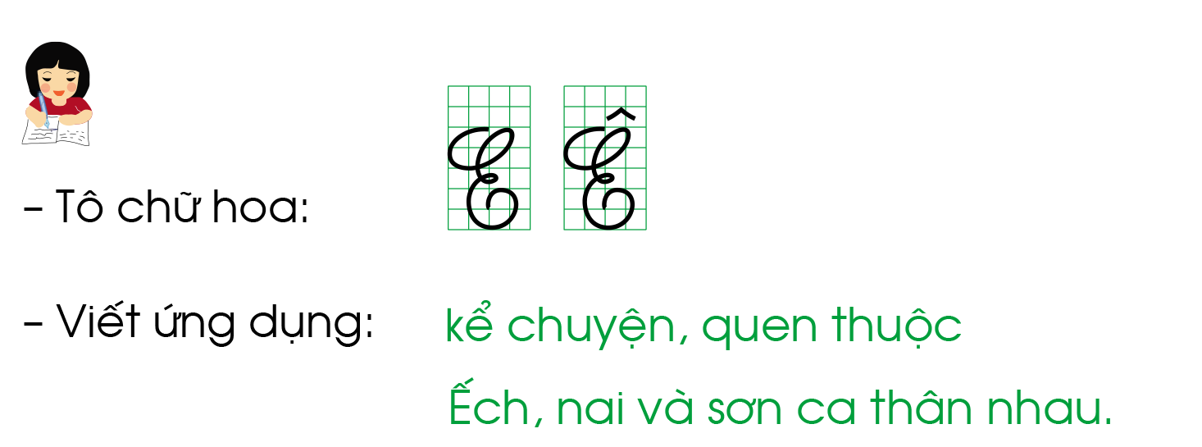
Thứ Năm ngày 10 tháng 4 năm 2025
Tiếng Việt
Tập viết: Tô chữ hoa E, Ê

Slide 3
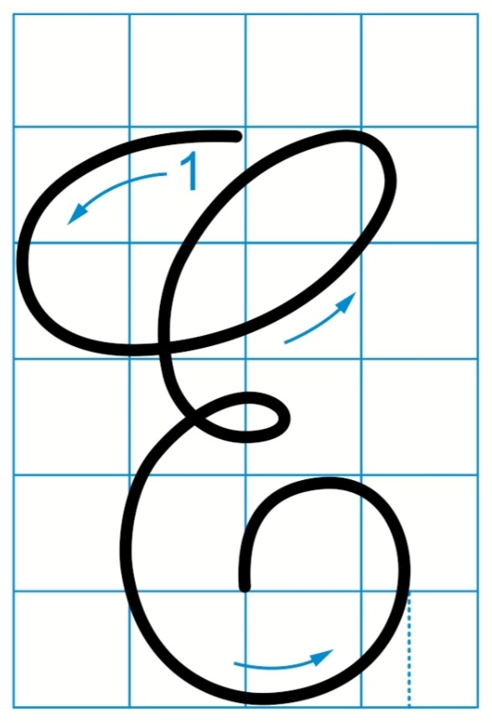
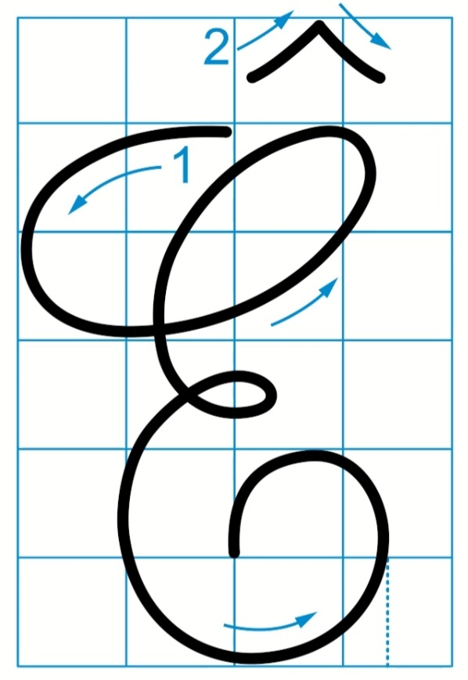
Thứ Năm ngày 10 tháng 4 năm 2025
Tiếng Việt
Tập viết: Tô chữ hoa E, Ê
Quan sát và nhận xét

Slide 4
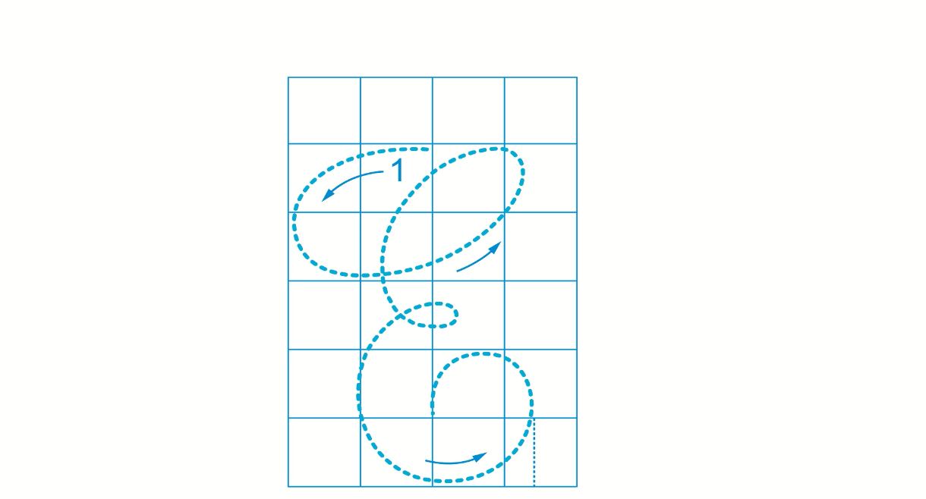
Thứ Năm ngày 10 tháng 4 năm 2025
Tiếng Việt
Tập viết: Tô chữ hoa E, Ê

Slide 5
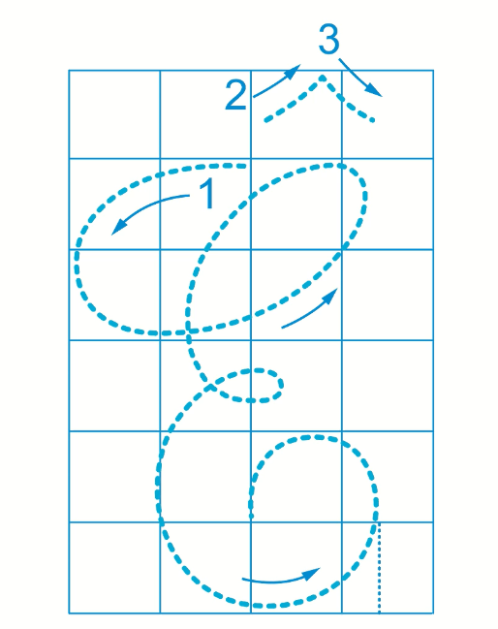
Thứ Năm ngày 10 tháng 4 năm 2025
Tiếng Việt
Tập viết: Tô chữ hoa E, Ê

Slide 6


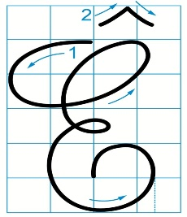
Thứ Năm ngày 10 tháng 4 năm 2025
Tiếng Việt
Tập viết: Tô chữ hoa E, Ê
Tô chữ hoa: -

Slide 7
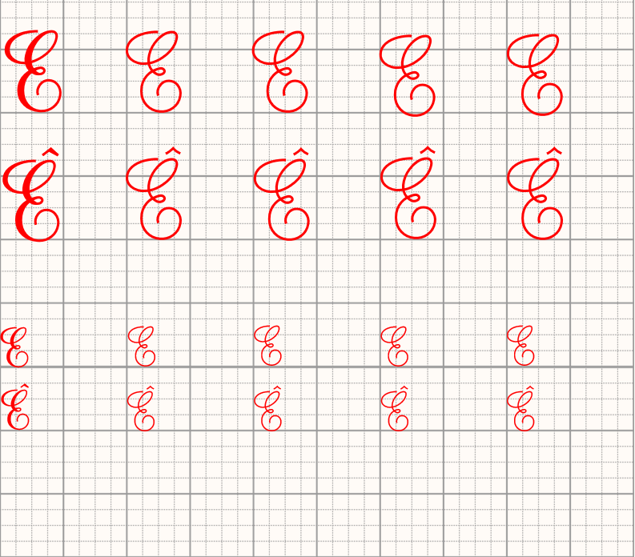
Thứ Năm ngày 10 tháng 4 năm 2025
Tiếng Việt
Tập viết: Tô chữ hoa E, Ê

Slide 8
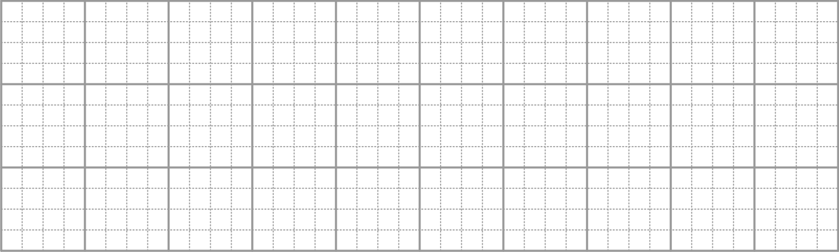
Thứ Năm ngày 10 tháng 4 năm 2025
Tiếng Việt
Tập viết: Tô chữ hoa E, Ê
Viết từ, câu ứng dụng
kể chuyện
quen thuộc
Ếch, nai và sơn ca thân nhau.

Slide 9
Kể chuyện
quen thuộc
Ếch, nai và sơn ca thân nhau.
Kể chuyện
quen thuộc
Ếch, nai và sơn ca thân nhau.

